Slide 1
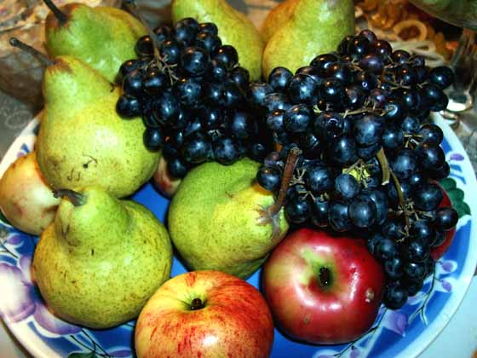
Правильное питание – залог здоровья

Slide 2
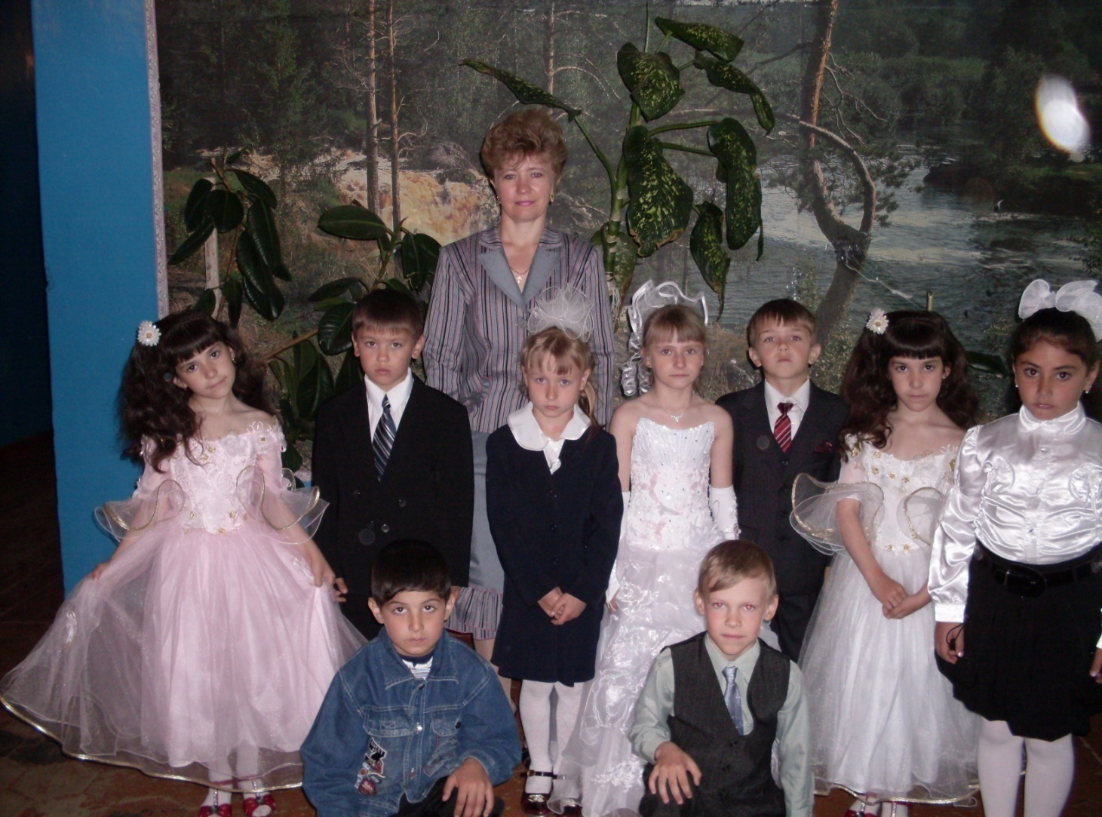
На проектом работали учащиеся 2 класса Классный руководитель: Савина Н.Н.

Slide 3
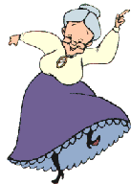
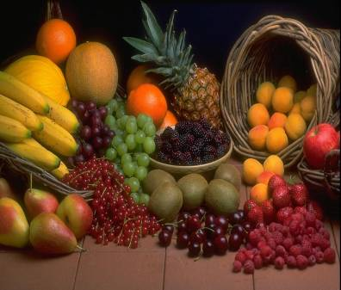
Рациональное питание -
одно из главных составных частей здорового образа жизни и факторов продления активного периода жизнедеятельности

Slide 4
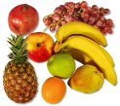
Цель проекта
на основе знаний о функциях и строении системы органов пищеварения сформировать представления о гигиенических условиях нормального пищеварения, о режиме питания

Slide 5
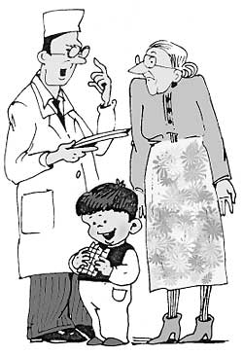
Задачи проекта
обосновать известные правила гигиены питания
разъяснить правила потребления пищевых продуктов, их физиологическую значимость
Составить режим питания и режим дня школьника
выявить положительные и отрицательные стороны влияния газированных напитков, жевательной резинки на состояние пищеварительной системы

Slide 6
Задание для 1 группы «Правила рационального питания школьника»
1. Разъяснить правила
потребления пищевых продуктов, их физиологичес-
кую значимость.
2. Представить результаты в виде презентации.

Slide 7
Прежде всего, давайте разберемся, что же такое рациональное питание? Рациональное питание – это физиологически полноценное питание здоровых людей.

Slide 8
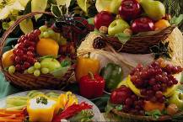
Основные правила рационального питания
Энергетическая ценность пищевого рациона должна
соответствовать затратам организма;
Соответствие химического состава пищевых веществ,
включая витамины и минералы физиологическим пот-
ребностям организма;
Пищевой рацион должен быть разнообразным;
Соблюдение оптимального режима питания – регуля-
рность, краткость и чередование приёмов пищи.

Slide 9
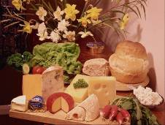
Как избежать неблагоприятного воздействия пищи на здоровье и стройность фигуры в целом?
Если вы считаете, что, подобрав для себя набор продуктов по калориям, содержанию жира, углеводов, витаминов и т. д., ваш организм получит полноценное, рациональное питание, вы глубоко ошибаетесь. Компоновка продуктов должна заключать в себе основной конечный принцип, превратить подобранные продукты в полезную, пищу , которая не принесет вреда организму. Используя данные рекомендации на 90% можно будет избежать неблагоприятного воздействия пищи на здоровье и стройность фигуры в целом..

Slide 10
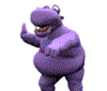
Ожирение
Избыточная масса тела возникает в результате превышения количества калорий, получаемых с пищей, над количеством калорий, расходуемых организмом. Таким образом, для эффективного снижения массы тела необходимо потреблять калорий меньше, чем Вы делали это до сих пор, а расходовать по возможности больше.
Ожирение определяют как «избыток жира в организме». Его главная причина - пищевые жиры, поступающие в организм с едой

Slide 11
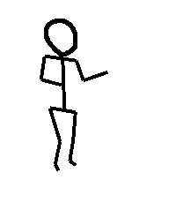
Избежание ожирения.
1. Уменьшайте калорийность рациона за счет ограничения количества высококалорийных животных жиров (сала, сливочного масла, жирного мяса) и углеводов, особенно легкоусваиваемых (сахара, сладостей) . Подвигов не требуется.
2. Включайте в рацион питания повышенное количество сырых овощей и фруктов.
3. Научитесь определять в продуктах так называемые «скрытые жиры».
4. Соблюдайте режим питания и принцип его дробности. Полным людям рекомендуется частое дробное питание (4-5 раз в день). Последний прием пищи должен быть не позднее, чем за 2 часа до сна.
5. При склонности к полноте не следует готовить ароматных жареных блюд, наваристых бульонов, возбуждающих аппетит.
6. Используйте разгрузочные (малокалорийные) дни в питании. Обычно их рекомендуют проводить не более одного - двух раз в неделю.

Slide 12
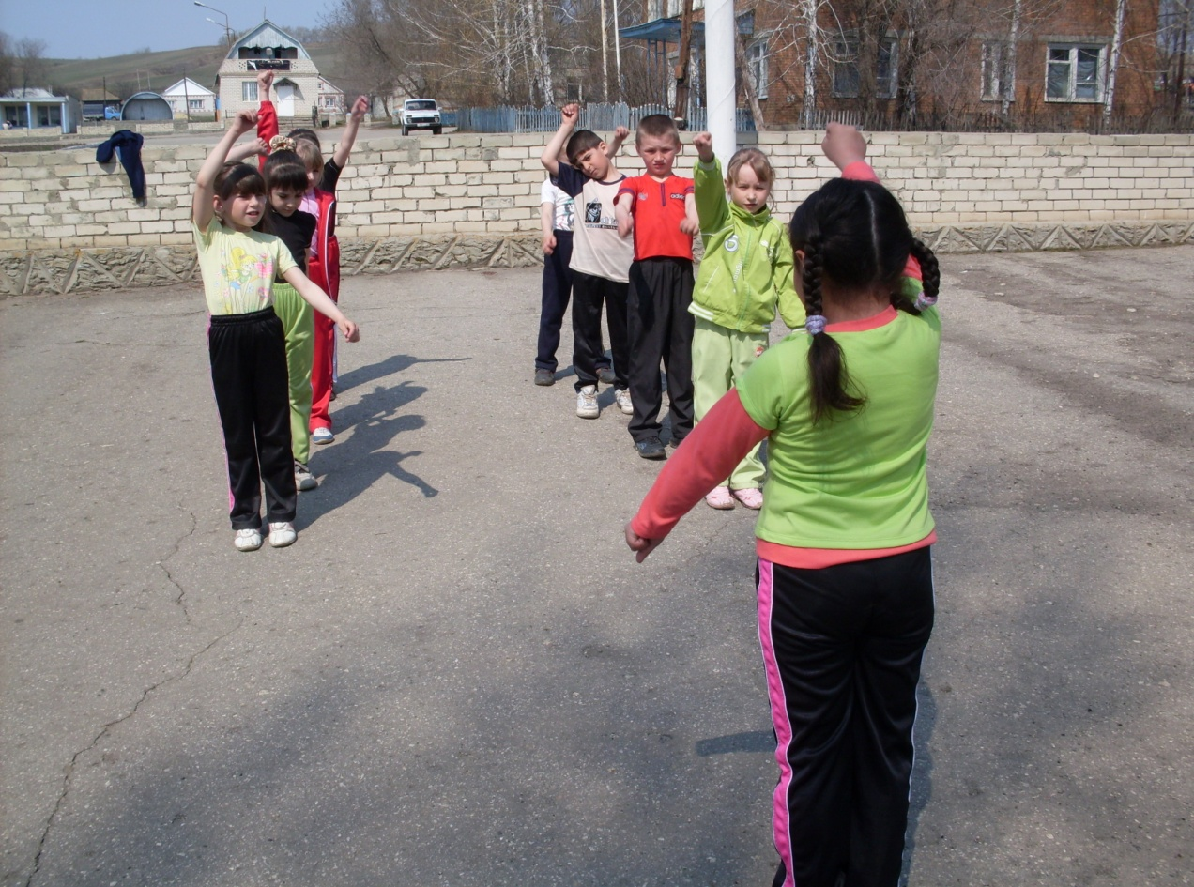
1. Составить режим дня и режим питания для школьника 2. Представить результаты в виде презентации
Задание для 2 группы
«Режим дня и режим питания школьника»

Slide 13
Основные моменты в режиме дня школьника 1. Достаточный ночной сон, определённое время укладывания; 2. Регулярное питание 3-4 раза в день; 3. Отвести определённое время для приготовления уроков; 4. Выделить время для прогулки, творчества, помощи по дому, и непременно около 1 часа свободного времени.

Slide 14
Режим дня младшего школьника 7.00 – подъём 7.05 – 7.30 – утренняя зарядка, умывание, уборка постели 7.30 – 7.50 – завтрак 7.50 – 8.20 – дорога в школу 8.30 – 12.30 – занятия в школе 12.30 – 13.00 – дорога из школы 13.00 – 13.30 – обед 13.30 – 14.30 – послеобеденный отдых 14.30 – 16.00 – прогулка, подвижные игры на улице 16.00 – 17.30 – приготовление уроков 17.30 – 19.00 – прогулка 19.00 – 20.30 – ужин и свободное время 20.30 – 21.00 – приготовление ко сну 21.00 – спокойной ночи!

Slide 15
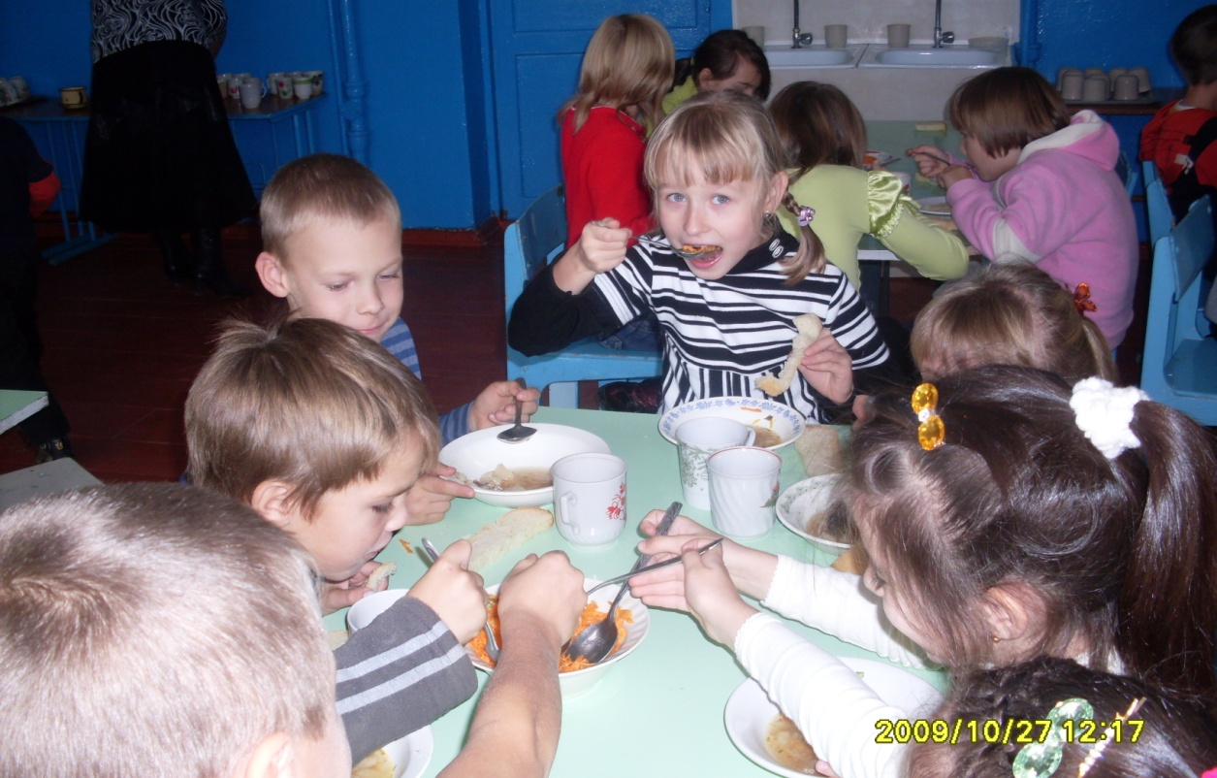
Режим питания школьников
7.30 - 8.00 Завтрак дома
10.00 - 11.00 Горячий завтрак в школе
12.00 - 13.00 Обед дома или в школе
18.00 - 18.30 Ужин дома

Slide 16
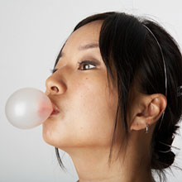
Задание для 3 группы «Влияние газированных напитков, жевательных резинок на здоровье детей».
Выявить положительные и
отрицательные стороны
влияния жевательной
резинки и газированных
напитков на состояние
пищеварительной системы

Slide 17
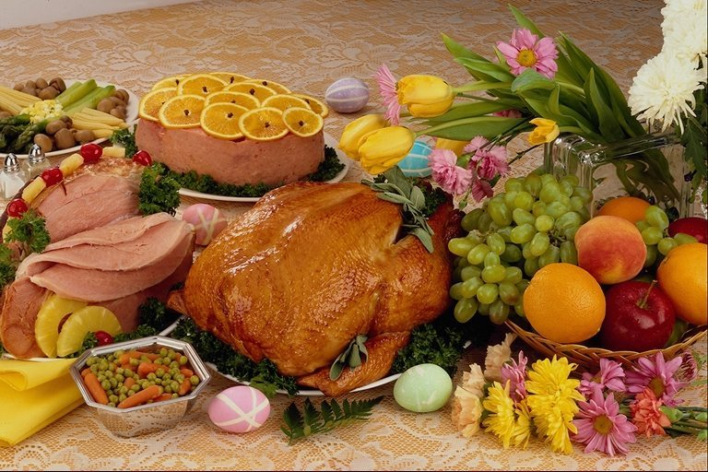
Рациональное питание -
лучше всех диет

